Slide 1
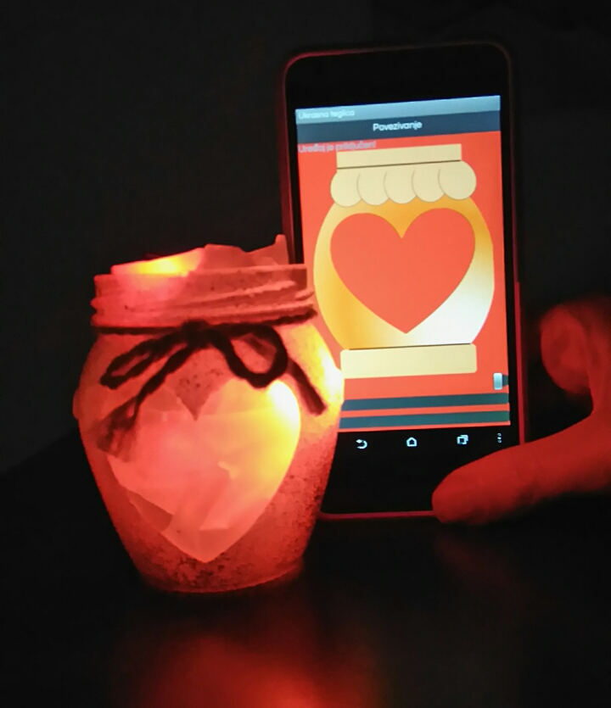
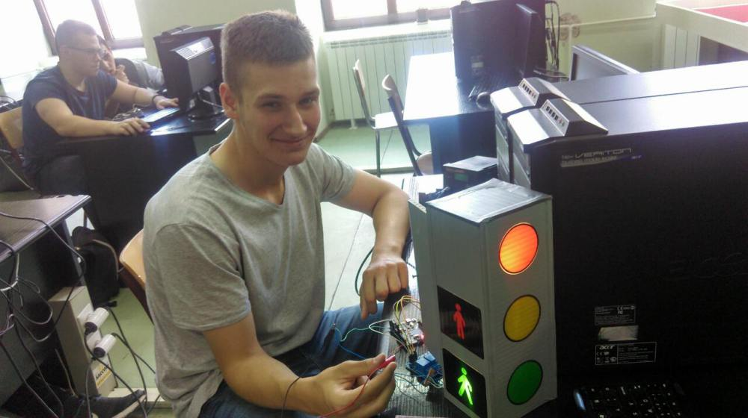
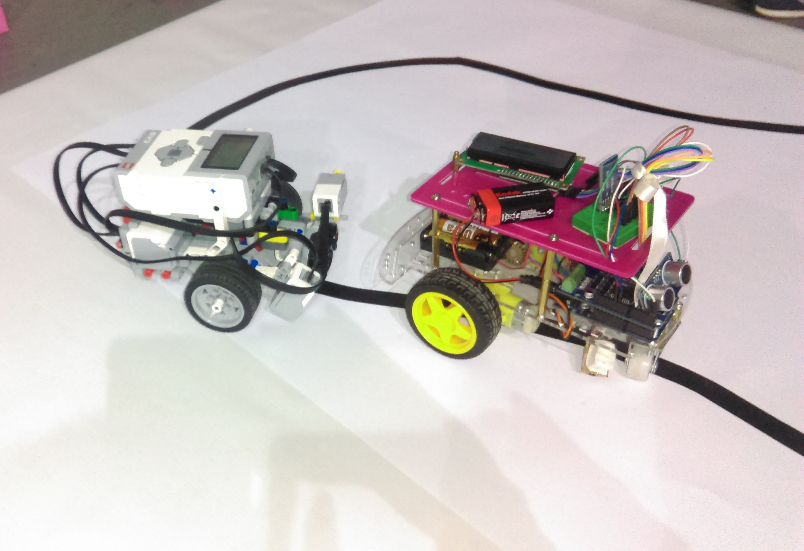
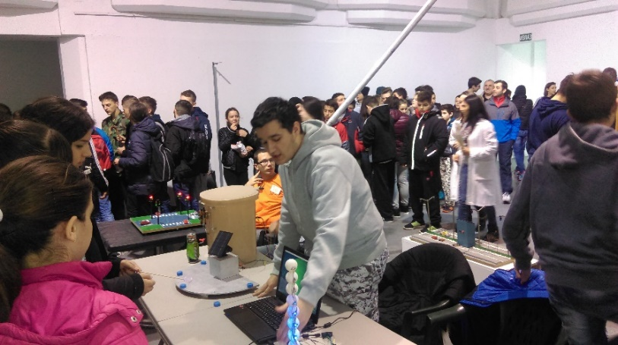
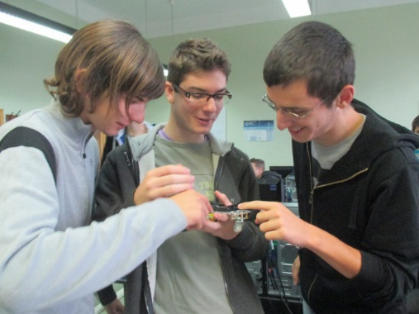
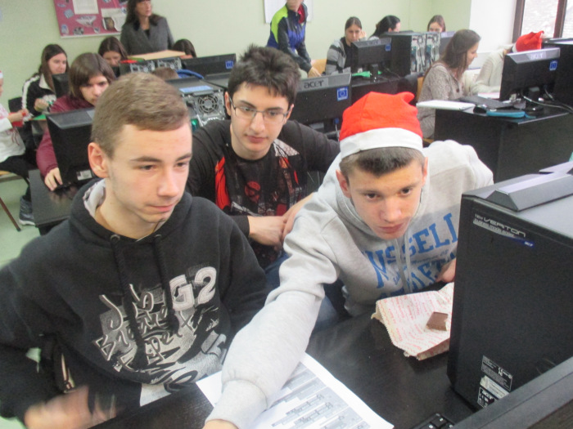
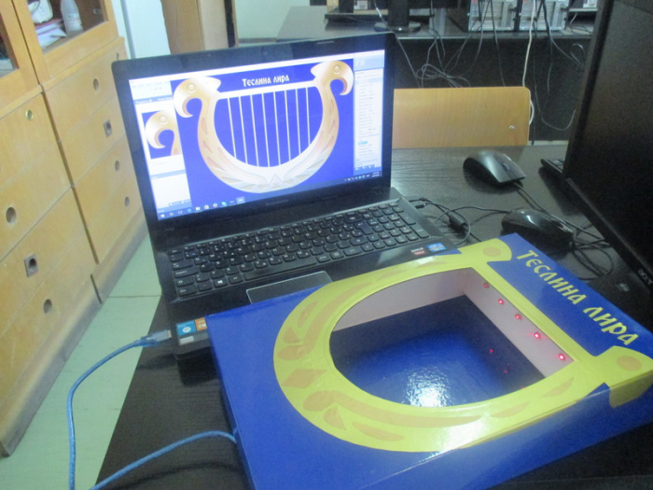
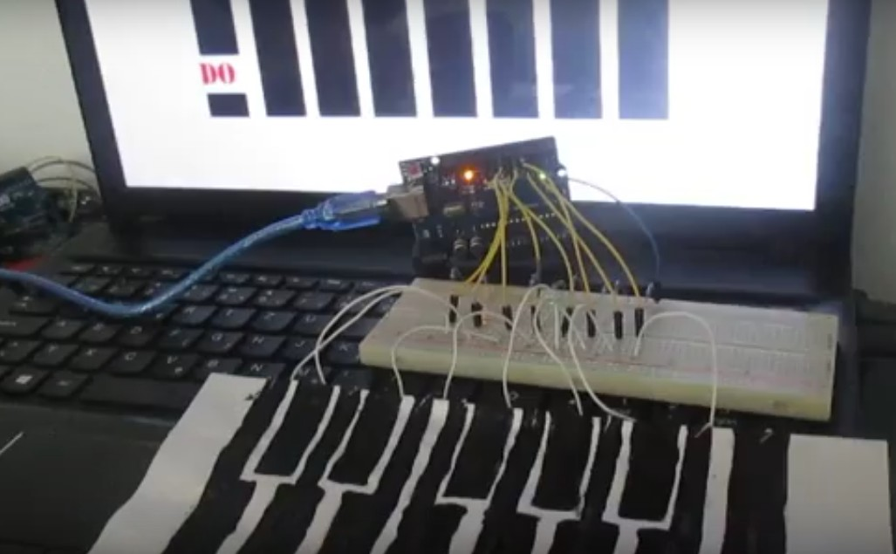
Primena Arduino platforme u nastavi
Primena Arduino platforme u nastavi
Svetlana Radlovački,
Školski centar „Nikola Tesla“
Vršac, Srbija

Slide 2
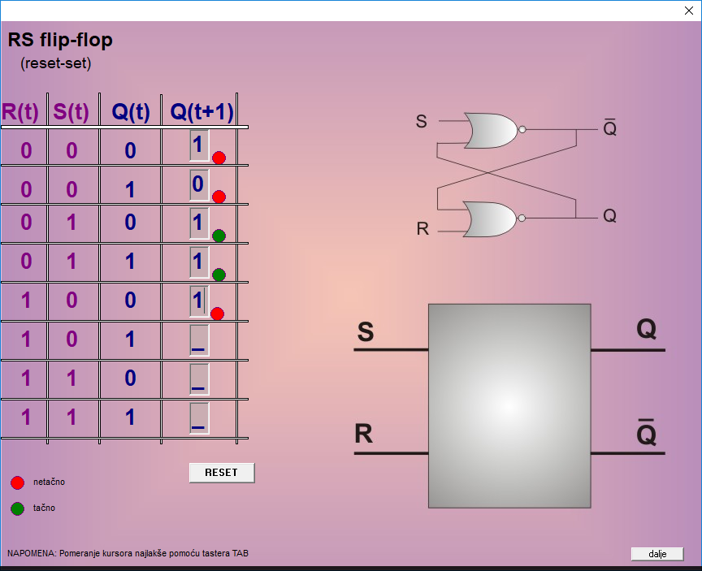
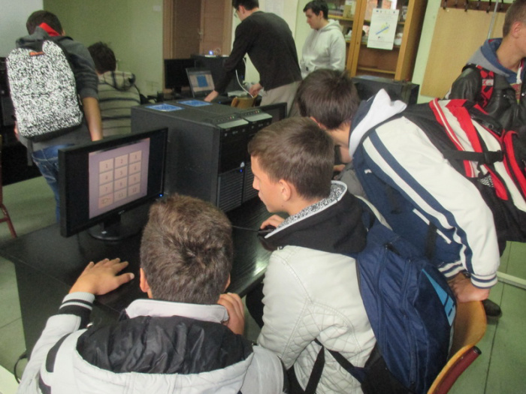
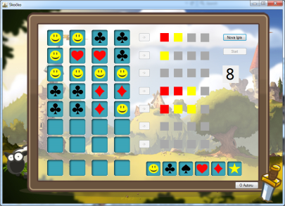
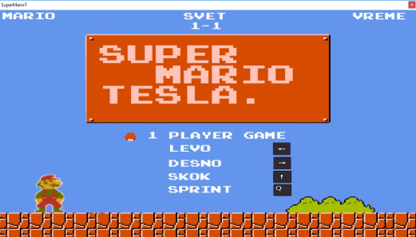
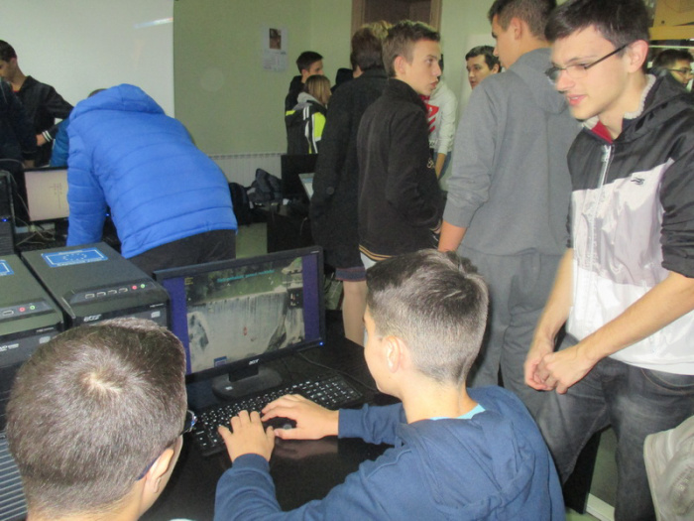
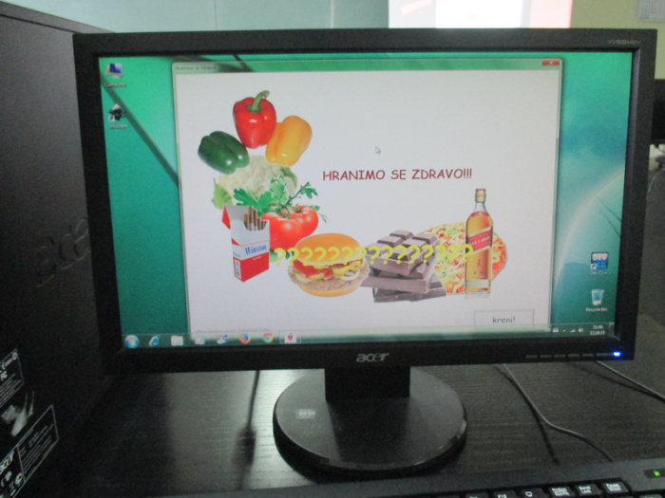
Neke ideje...
kvizovi
igre
obrazovni softver
edu-igre

Slide 3
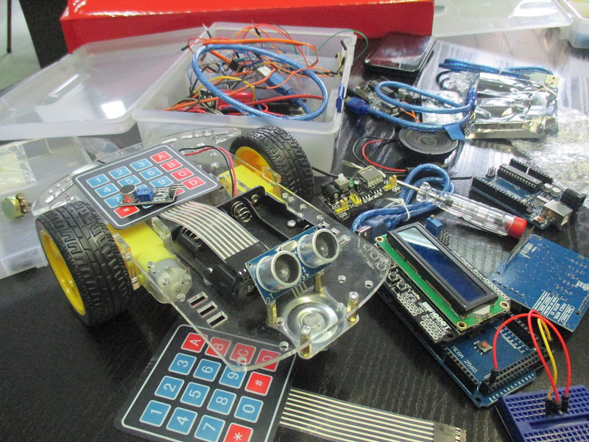
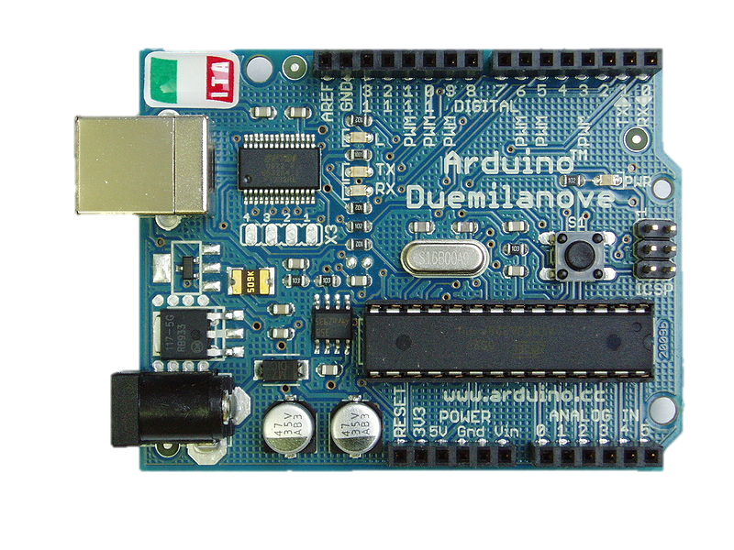
Šta je Arduino?
digitalni ulazi/izlazi
USB
napajanje
analogni ulazi

Slide 4
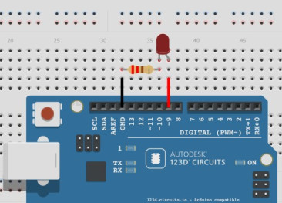
Početni primer
Moj prvi program
int led = 9; //dioda je povezana na pin 9
void setup() {
pinMode(led, OUTPUT); //pin 9 je izlaz
}
void loop() {
digitalWrite(led, HIGH); //dioda uključena
delay(1000); //pauza 1 sekund
digitalWrite(led, LOW); //dioda isključena
delay(1000); //pauza 1 sekund
}

Slide 5
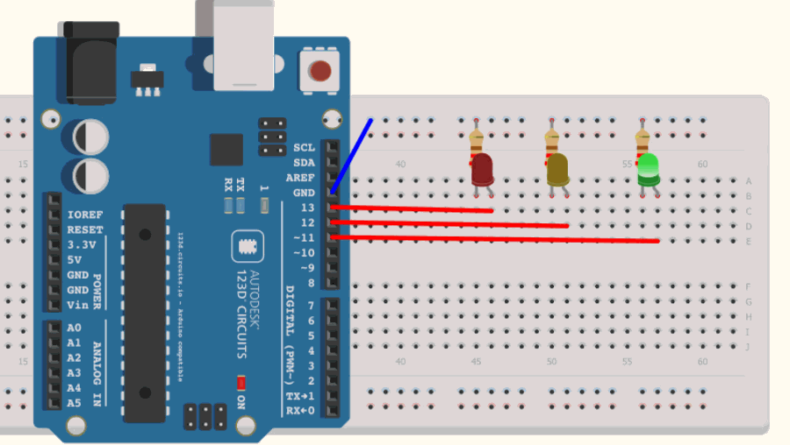
Semafor
int crveno = 13;
int zuto = 12;
int zeleno = 11;
void setup() {
pinMode(crveno, OUTPUT);
pinMode(zuto, OUTPUT);
pinMode(zeleno, OUTPUT);
}
void loop() {
digitalWrite(crveno, HIGH);
digitalWrite(zuto, LOW);
digitalWrite(zeleno, LOW);
delay(3000);
digitalWrite(zuto, HIGH);
delay(1000);
digitalWrite(crveno, LOW);
digitalWrite(zuto, LOW);
digitalWrite(zeleno, HIGH);
. . . . . .
}

Slide 6
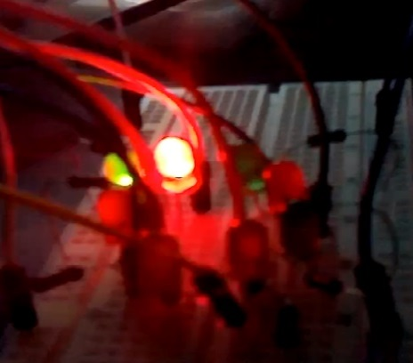
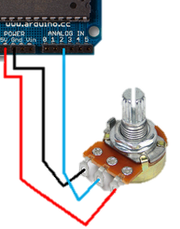
Nizovi, ciklusi
int leds = 8;
int pins[] = {5, 6, 7, 8, 9, 10, 11, 12};
int pot = A2;
int minBrzina = 3000;
int maxBrzina = 200;
void setup() {
for(int i = 0; i < leds; i++) {
pinMode(pins[i], OUTPUT);
}
pinMode(pot, INPUT);
}
void loop() {
for(int i = 0; i < leds; i++) {
digitalWrite(pins[i], HIGH);
int vrPot = analogRead(pot);
int brzina = map(vrPot, 0, 1023, minBrzina, maxBrzina);
delay(brzina);
digitalWrite(pins[i], LOW);
}
}

Slide 7
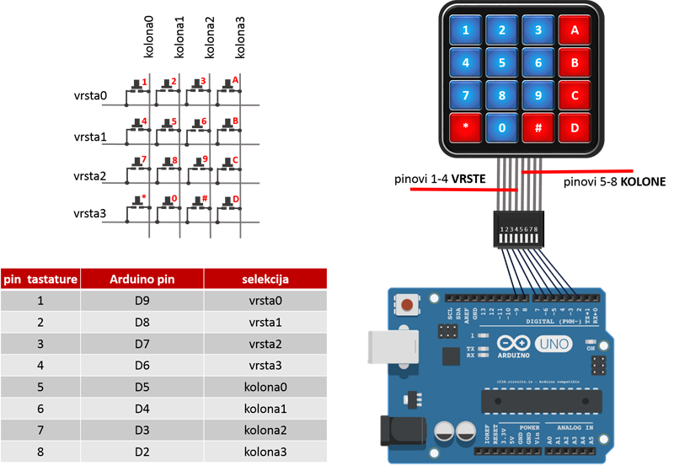
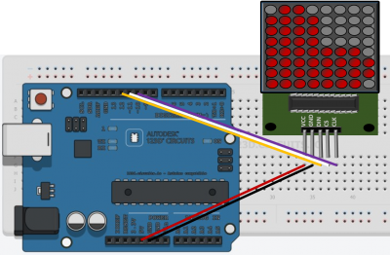
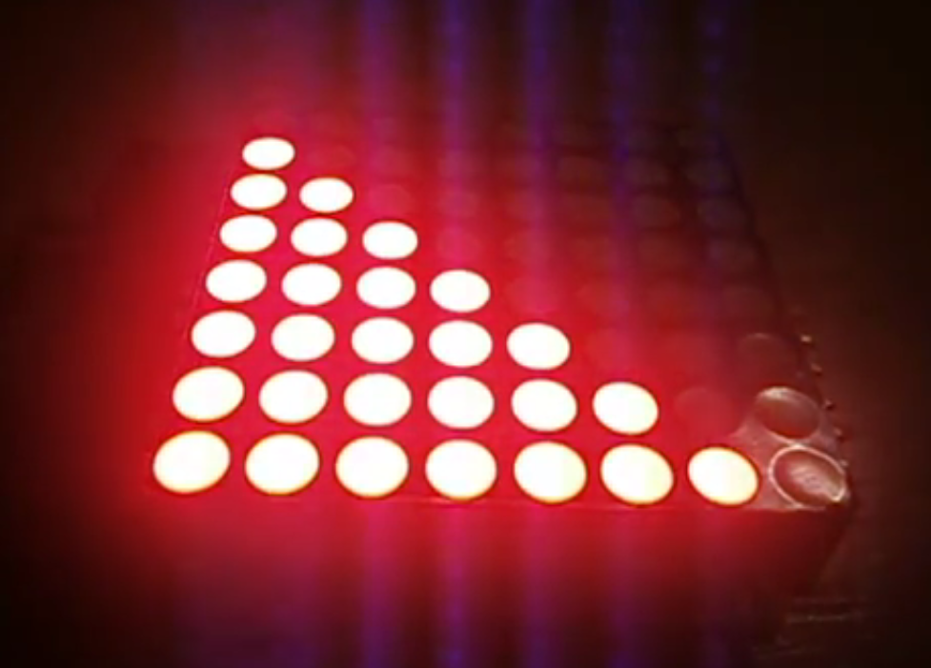
Matrice

Slide 8
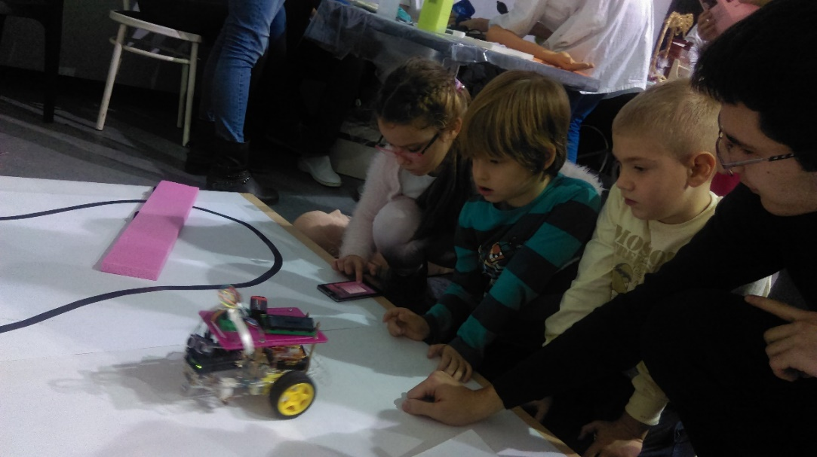
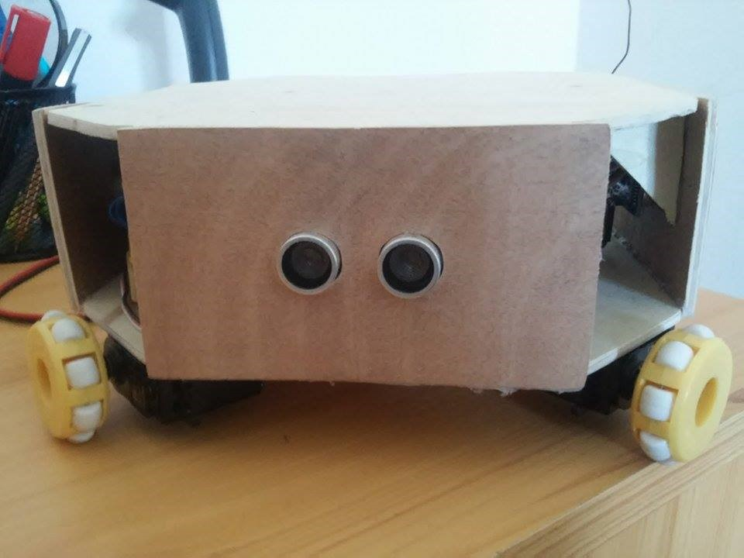
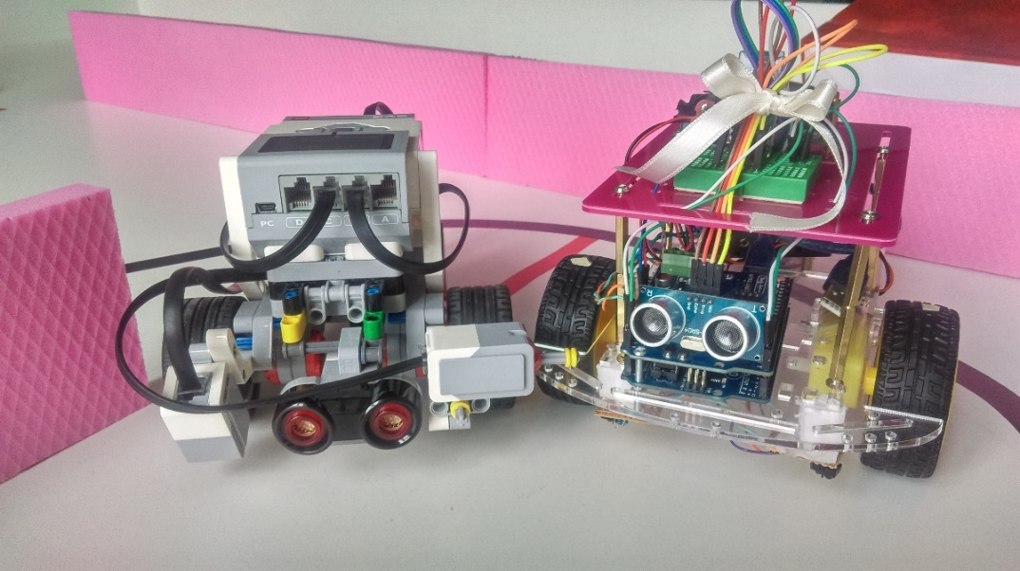
Robotika

Slide 9
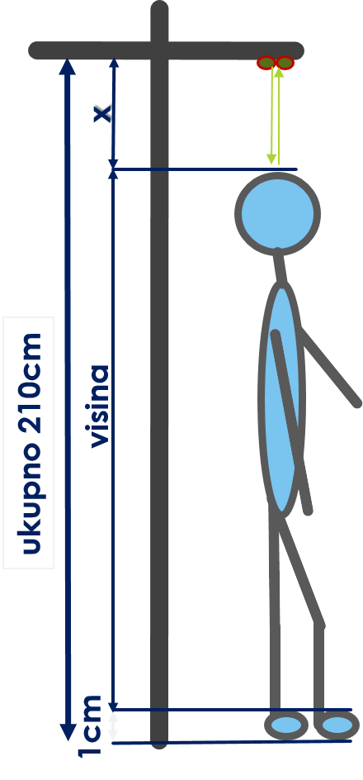
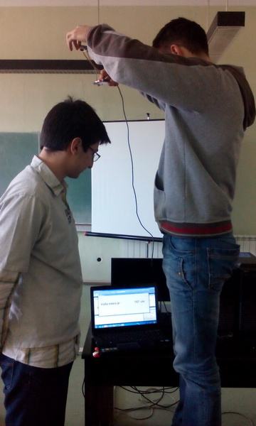
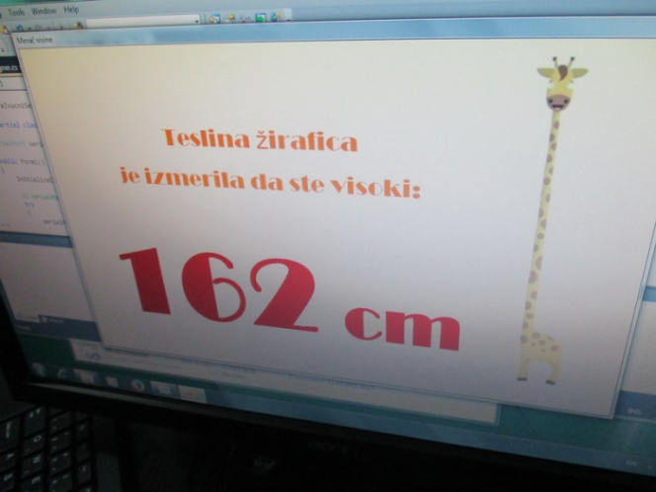
Malo fizike...

Slide 10
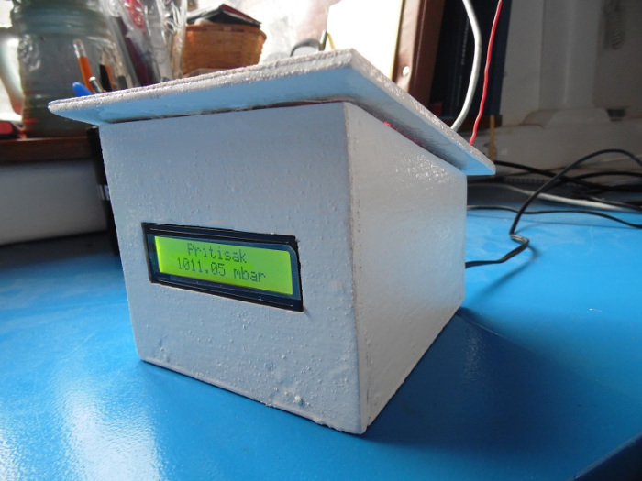
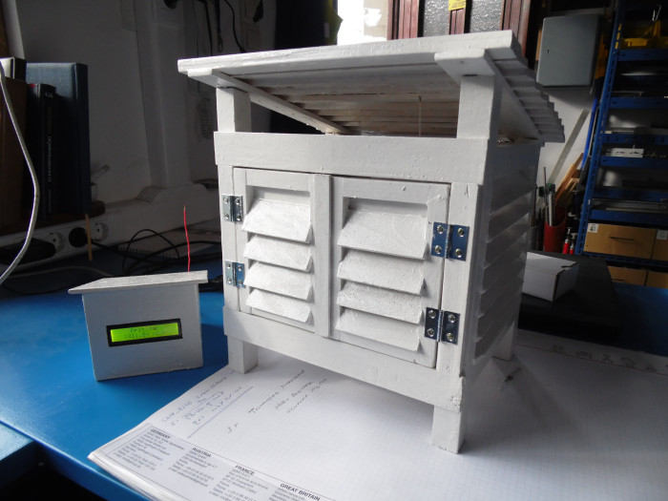
Meteorologija
Maturski rad: Živojinović Aleksandar

Slide 11
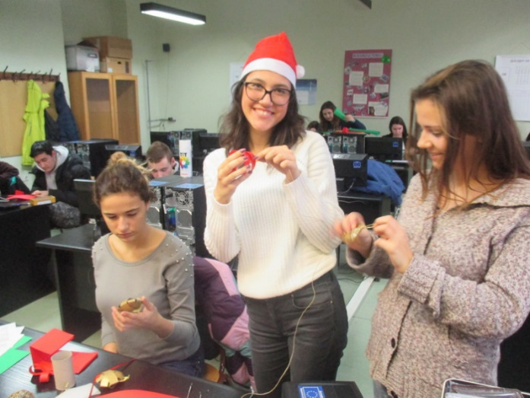
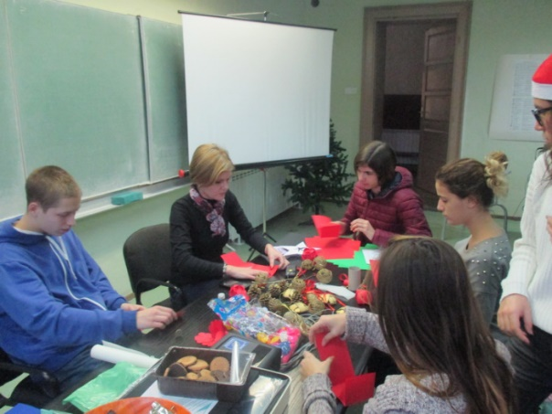
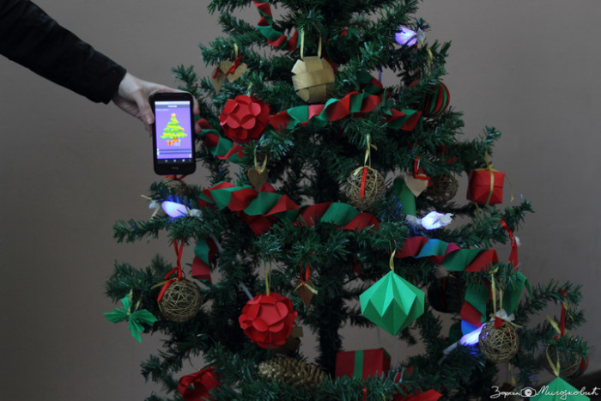
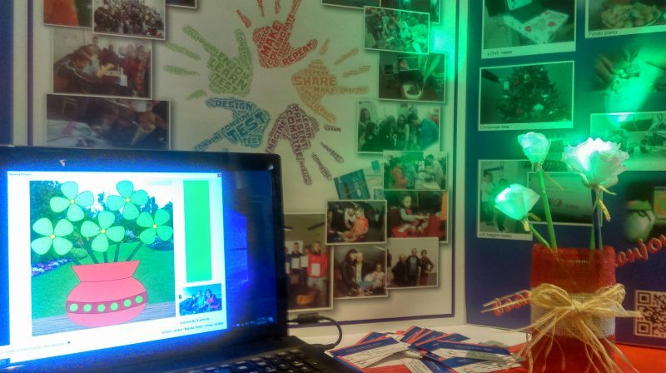
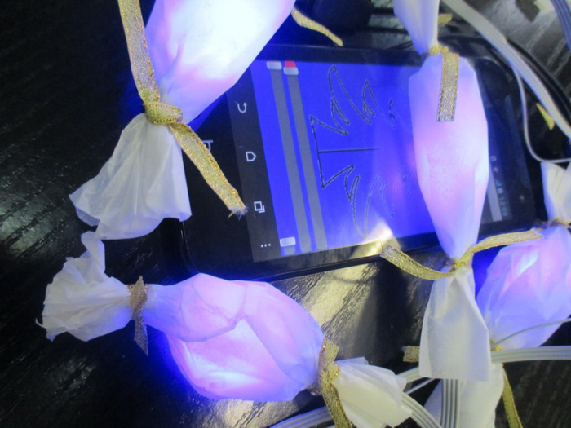
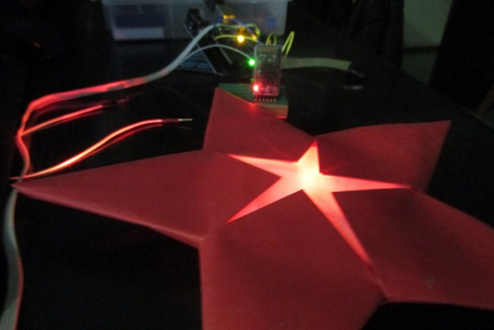
Umetnost

Slide 12
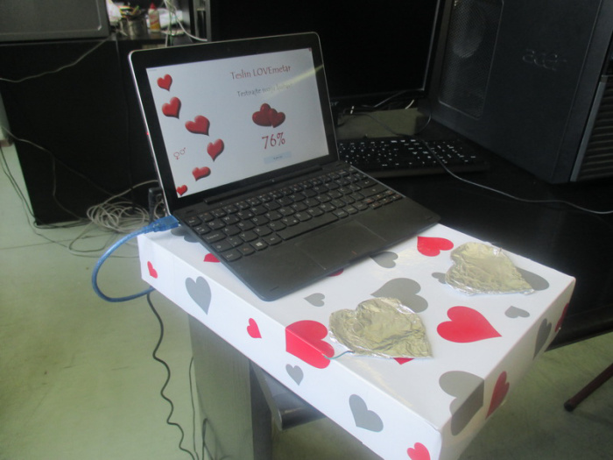
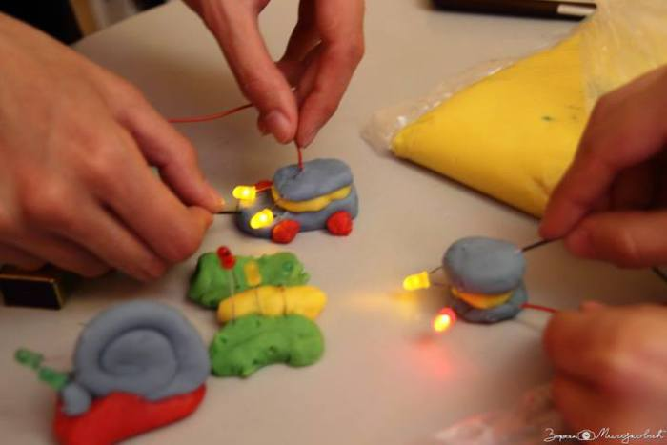
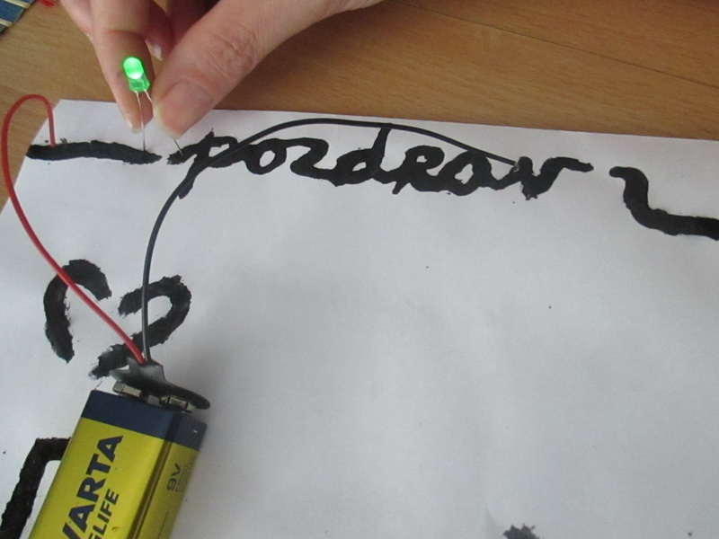
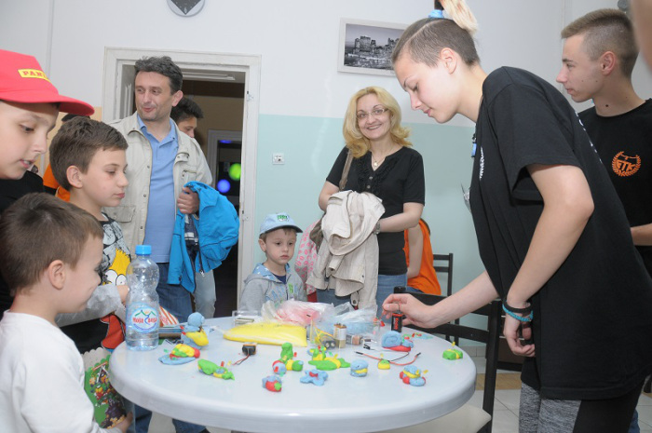
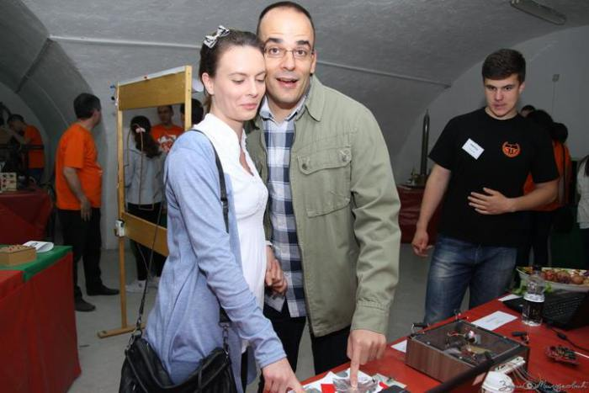
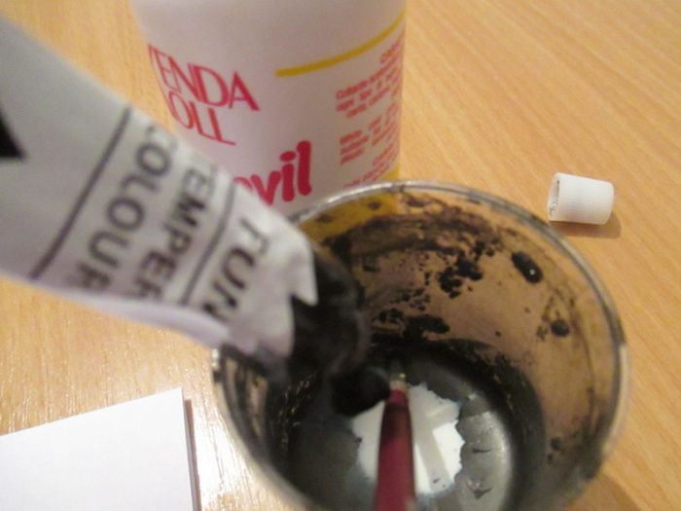
Hemija

Slide 13
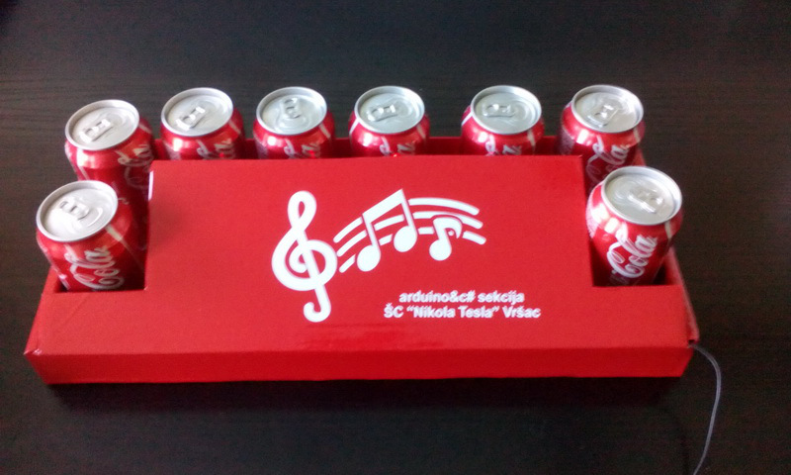
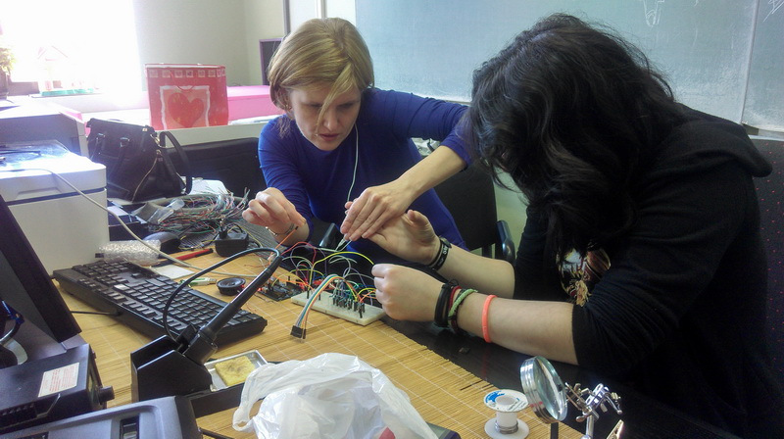
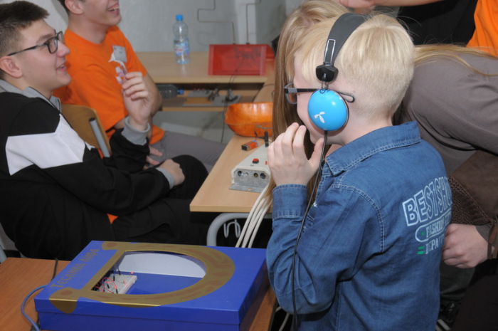
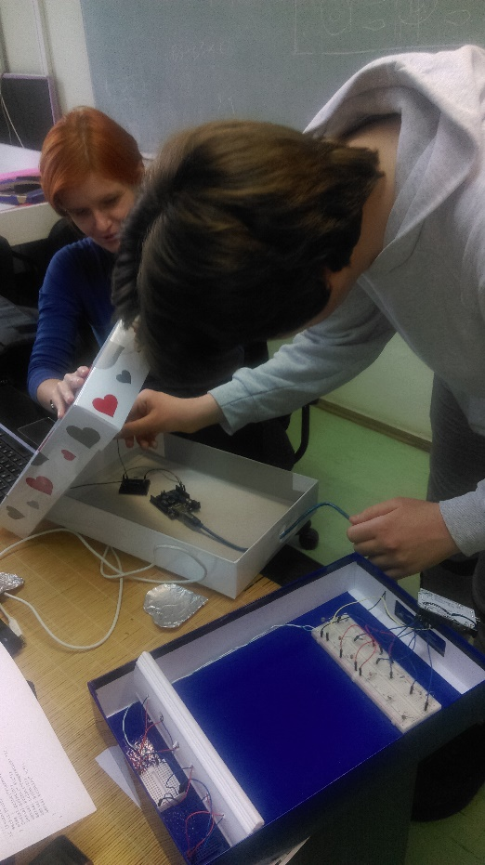
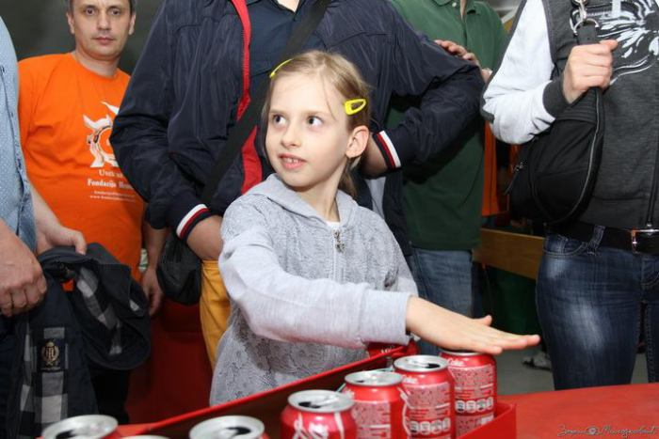
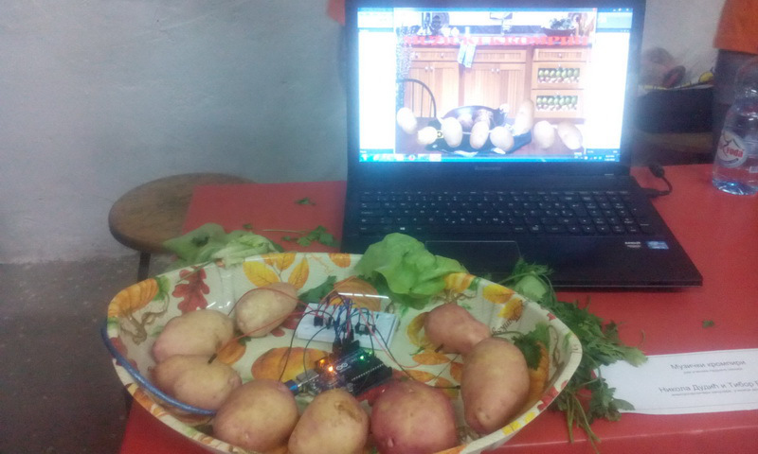
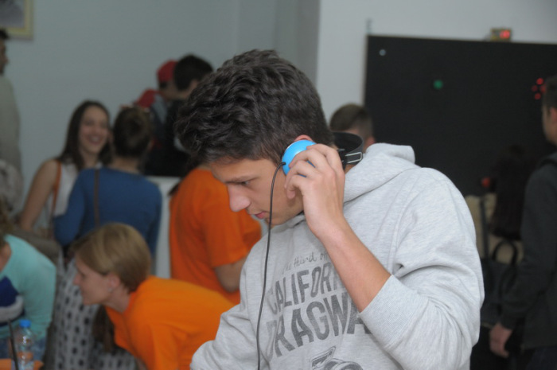
Zasvirajmo, zapevajmo...

Slide 14
Saobraćaj

Slide 15
Poljoprivreda

Slide 16
Radionice za osnovce

Slide 17
Izložbe, manifestacije

Slide 18
Daljinsko upravljanje
IR
Bluetooth
XBee

Slide 19
Internet of Things (IoT)
Wifi
ESP8266

Slide 20
Zašto Arduino?
platforma otvorenog kôda
jednostavna i bezbedna za korišćenje
povoljna cena
široka mogućnost primene
odlična podrška zajednice
veliki broj gotovih primera i projekata
omogućava da korisnici osete vizuelne i audio efekte napisanih aplikacija

Slide 21
Prednosti primene u nastavi
povećava motivaciju i interesovanje učenika za učenje programiranja i primenu IKT
pospešuje kreativnost učenika
pospešuje saradnju učenika i razmenu ideja
razvija istraživački duh
podstiče učenike na izradu konkretnih projektnih zadataka
povećava nivo aspiracije učenika

Slide 22
U korak sa svetom...
MEC
education.microsoft.com

Slide 23
Dnevnik naše sekcije
https://cecaradlovacki.wordpress.com/
https://www.youtube.com/user/radlovacki/videos

Slide 24
Pitanja?
Hvala na pažnji!

